Slide 1

MANUAL DE CONFIGURACIÓN
SISTEMA CONVERSIÓN DE UNIDADES RESTFUL .NET 8 (SIN BDD)
INTEGRANTE: DANIELA TITUAÑA MORENO
GRUPO: GRUPO 08
NRC: 36883
FECHA: 25/10/2026
ING: CAMPAÑA MAURICIO
1

Slide 2

DESARROLLO
  OBJETIVO
  CREACIÓN DEL SERVIDOR RESTful EN .NET 8
  CREACIÓN DEL PROYECTO – CLIENTE CONSOLA
  CREACIÓN DEL PROYECTO – CLIENTE ESCRITORIO
  CREACIÓN DEL PROYECTO – CLIENTE WEB
  CREACIÓN DEL PROYECTO – CLIENTE MÓVIL
CONCLUSIONES
RECOMENDACIONES
2

Slide 3
DESARROLLO
DESARROLLO
  OBJETIVO
  CREACIÓN DEL SERVIDOR RESTful
  CREACIÓN DEL PROYECTO – CLIENTE CONSOLA
  CREACIÓN DEL PROYECTO MAUI
  CREACIÓN DEL PROYECTO – CLIENTE ESCRITORIO
  CREACIÓN DEL PROYECTO – CLIENTE WEB
  CREACIÓN DEL PROYECTO – CLIENTE MÓVIL
CONCLUSIONES
RECOMENDACIONES
1.1 OBJETIVO
Desarrollar e implementar un Web Service utilizando RESTful mediante .NET 8 para realizar conversiones de unidades.

Slide 4
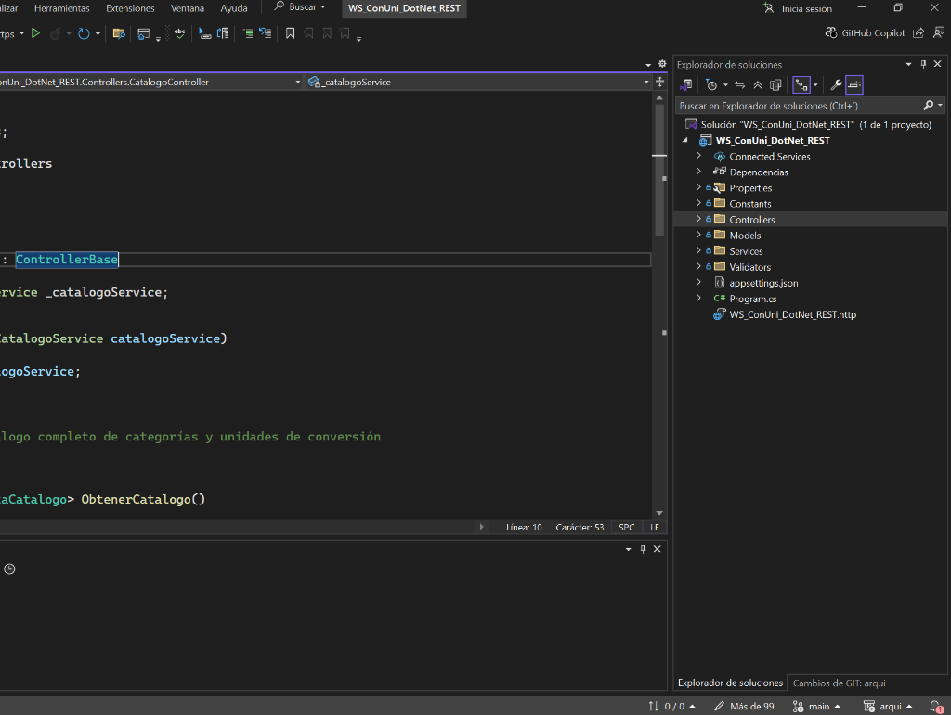
DESARROLLO
DESARROLLO
  OBJETIVO
  CREACIÓN DEL SERVIDOR RESTful
  CREACIÓN DEL PROYECTO – CLIENTE CONSOLA
  CREACIÓN DEL PROYECTO MAUI
  CREACIÓN DEL PROYECTO – CLIENTE ESCRITORIO
  CREACIÓN DEL PROYECTO – CLIENTE WEB
  CREACIÓN DEL PROYECTO – CLIENTE MOVIL
CONCLUSIONES
RECOMENDACIONES
1.2.1 Servidor Kestrel
En primer lugar, en Visual Studio 2022, en la sección de Servicios se crea un servidor, específicamente Kestrel.

Slide 5
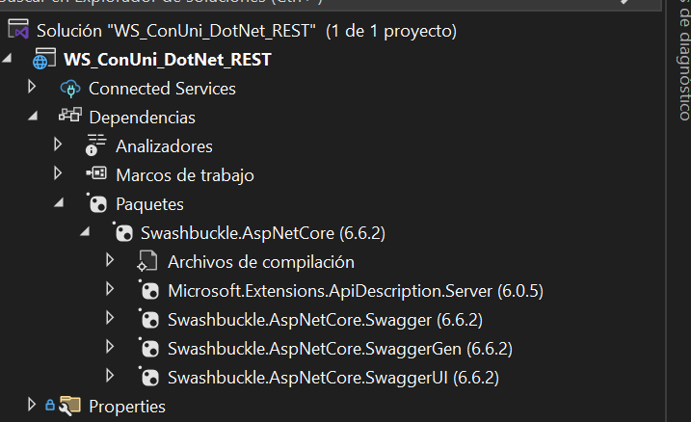
DESARROLLO
DESARROLLO
  OBJETIVO
  CREACIÓN DEL SERVIDOR RESTful
  CREACIÓN DEL PROYECTO – CLIENTE CONSOLA
  CREACIÓN DEL PROYECTO MAUI
  CREACIÓN DEL PROYECTO – CLIENTE ESCRITORIO
  CREACIÓN DEL PROYECTO – CLIENTE WEB
  CREACIÓN DEL PROYECTO – CLIENTE MOVIL
CONCLUSIONES
RECOMENDACIONES
Se selecciona la versión 7.2026.4, se aceptan los términos de condiciones y se selecciona un directorio donde instalar el servidor.

Slide 6
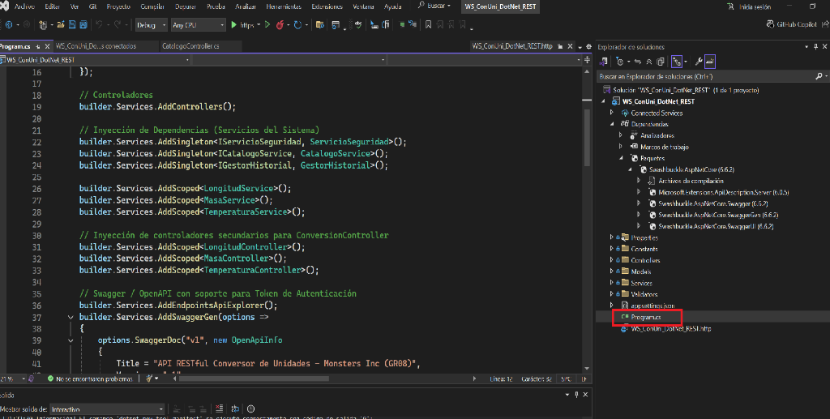
DESARROLLO
DESARROLLO
  OBJETIVO
  CREACIÓN DEL SERVIDOR RESTful
  CREACIÓN DEL PROYECTO – CLIENTE CONSOLA
  CREACIÓN DEL PROYECTO MAUI
  CREACIÓN DEL PROYECTO – CLIENTE ESCRITORIO
  CREACIÓN DEL PROYECTO – CLIENTE WEB
  CREACIÓN DEL PROYECTO – CLIENTE MOVIL
CONCLUSIONES
RECOMENDACIONES
Para terminar la configuración del servidor de payara se configura un nombre de dominio, un host (en nuestro caso, loopback) y se cambian los puertos si se desea.

Slide 7
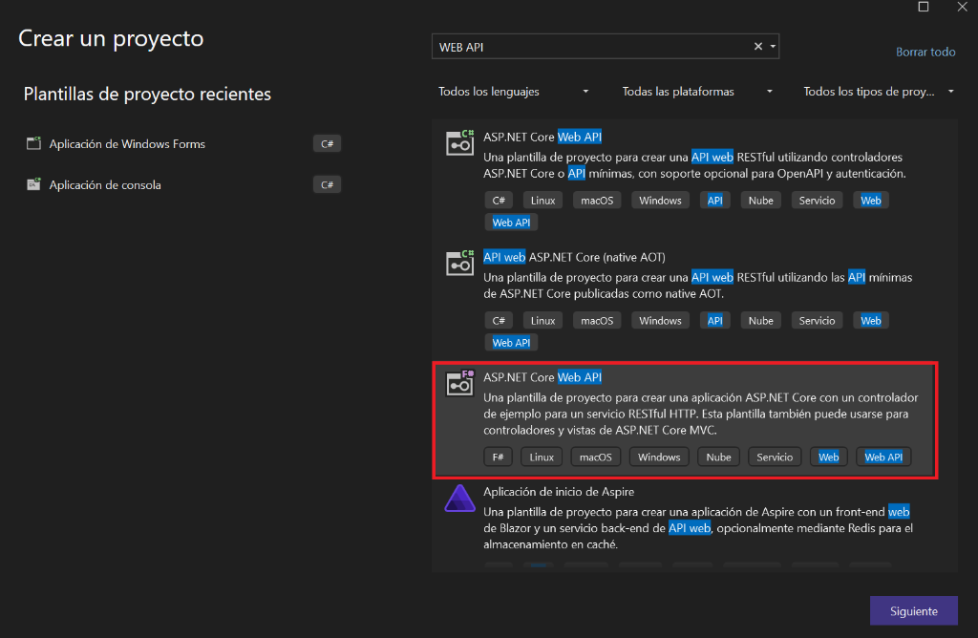
DESARROLLO
DESARROLLO
  OBJETIVO
  CREACIÓN DEL SERVIDOR RESTful
  CREACIÓN DEL PROYECTO – CLIENTE CONSOLA
  CREACIÓN DEL PROYECTO MAUI
  CREACIÓN DEL PROYECTO – CLIENTE ESCRITORIO
  CREACIÓN DEL PROYECTO – CLIENTE WEB
  CREACIÓN DEL PROYECTO – CLIENTE MOVIL
CONCLUSIONES
RECOMENDACIONES
1.2.2 Creación del Proyecto
Una vez creado el servidor, se crea un proyecto C# .NET 8, Web Application

Slide 8
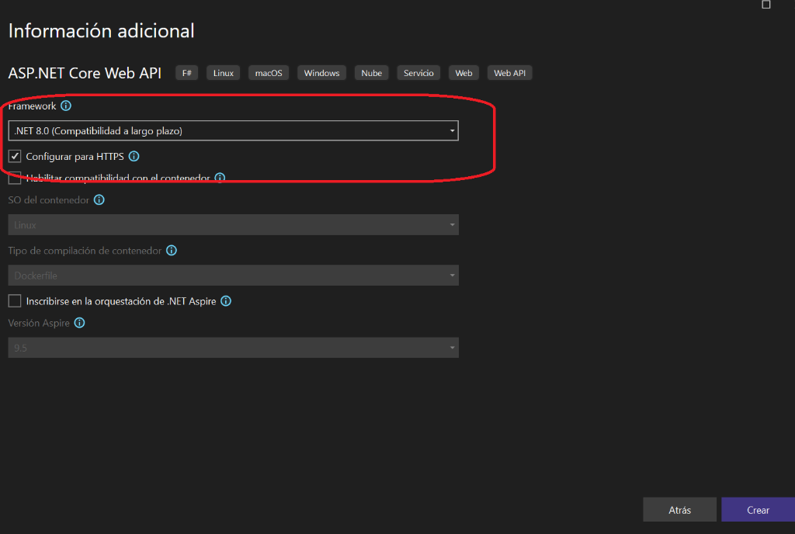
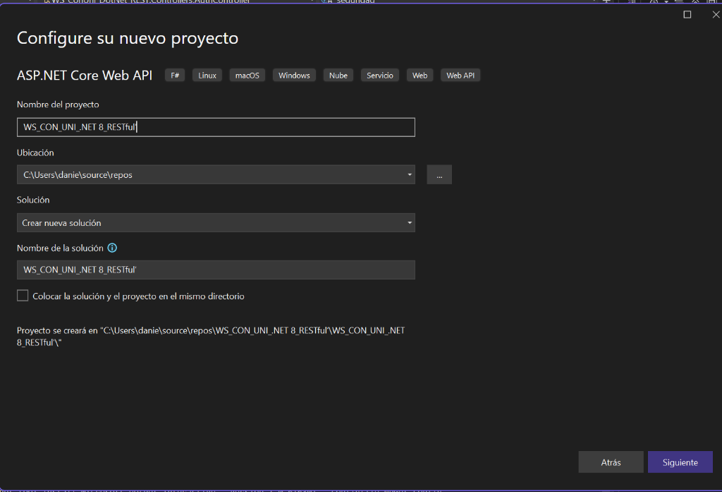
DESARROLLO
DESARROLLO
  OBJETIVO
  CREACIÓN DEL SERVIDOR RESTful
  CREACIÓN DEL PROYECTO – CLIENTE CONSOLA
  CREACIÓN DEL PROYECTO MAUI
  CREACIÓN DEL PROYECTO – CLIENTE ESCRITORIO
  CREACIÓN DEL PROYECTO – CLIENTE WEB
  CREACIÓN DEL PROYECTO – CLIENTE MOVIL
CONCLUSIONES
RECOMENDACIONES
Se aplica el nombre del proyecto como ‘WS_CON_UNI_.NET 8_RESTful’, y se configura el grupo como ‘ec.edu.monster’
Se selecciona nuestro Servidor Kestrel creado y .NET 8.0 LTS como conjunto de desarrollo de aplicaciones C# .NET 8.

Slide 9

DESARROLLO
DESARROLLO
  OBJETIVO
  CREACIÓN DEL SERVIDOR RESTful
  CREACIÓN DEL PROYECTO – CLIENTE CONSOLA
  CREACIÓN DEL PROYECTO MAUI
  CREACIÓN DEL PROYECTO – CLIENTE ESCRITORIO
  CREACIÓN DEL PROYECTO – CLIENTE WEB
  CREACIÓN DEL PROYECTO – CLIENTE MOVIL
CONCLUSIONES
RECOMENDACIONES
ESTRUCTURA MVC
Aplicando un patrón arquitectónico MVC junto a otras capas se configuran los paquetes principales.

Slide 10
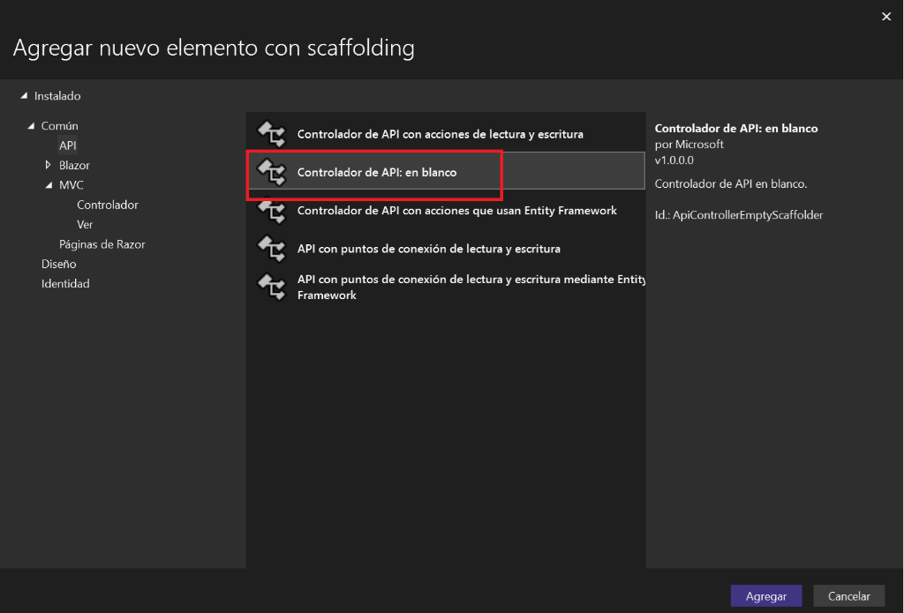
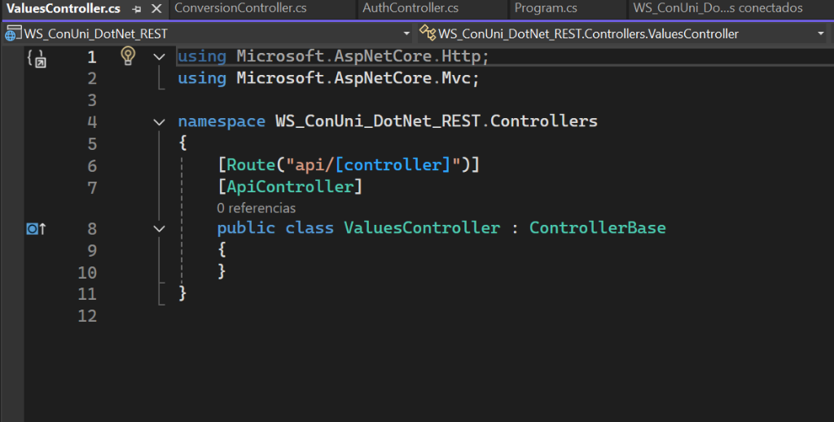
DESARROLLO
DESARROLLO
  OBJETIVO
  CREACIÓN DEL SERVIDOR RESTful
  CREACIÓN DEL PROYECTO – CLIENTE CONSOLA
  CREACIÓN DEL PROYECTO MAUI
  CREACIÓN DEL PROYECTO – CLIENTE ESCRITORIO
  CREACIÓN DEL PROYECTO – CLIENTE WEB
  CREACIÓN DEL PROYECTO – CLIENTE MOVIL
CONCLUSIONES
RECOMENDACIONES
1.2.3 Creación del Controlador de API (RESTful)
Dentro de la carpeta Controllers se crea un controlador de API en blanco.
Se configura el controlador con su nombre ConversionController.cs.

Slide 11
DESARROLLO
DESARROLLO
  OBJETIVO
  CREACIÓN DEL SERVIDOR RESTful
  CREACIÓN DEL PROYECTO – CLIENTE CONSOLA
  CREACIÓN DEL PROYECTO MAUI
  CREACIÓN DEL PROYECTO – CLIENTE ESCRITORIO
  CREACIÓN DEL PROYECTO – CLIENTE WEB
  CREACIÓN DEL PROYECTO – CLIENTE MOVIL
CONCLUSIONES
RECOMENDACIONES
Se codifica el webservice bajo los siguientes lineamientos
1. Se dejan preparadas las siguientes importaciones que se encargarán de gestionar toda la lógica.
package ec.edu.monster.controladores.ws; import ec.edu.monster.modelos.utilidades.enums.UnidadTemperatura; import ec.edu.monster.modelos.utilidades.enums.UnidadMasa; import ec.edu.monster.modelos.utilidades.enums.UnidadLongitud; import ec.edu.monster.modelos.utilidades.ConversorTemperatura; import ec.edu.monster.modelos.utilidades.ConversorMasa; import ec.edu.monster.modelos.utilidades.ConversorLongitud; import ec.edu.monster.servicios.ServicioConversor; import ec.edu.monster.modelos.utilidades.mapeadores.UnidadMapper; import ec.edu.monster.seguridad.AdministradorCredenciales; import ec.edu.monster.seguridad.AdministradorTokens; import jakarta.jws.WebService; import jakarta.jws.WebMethod; import jakarta.jws.WebParam;

Slide 12
DESARROLLO
DESARROLLO
  OBJETIVO
  CREACIÓN DEL SERVIDOR RESTful
  CREACIÓN DEL PROYECTO – CLIENTE CONSOLA
  CREACIÓN DEL PROYECTO MAUI
  CREACIÓN DEL PROYECTO – CLIENTE ESCRITORIO
  CREACIÓN DEL PROYECTO – CLIENTE WEB
  CREACIÓN DEL PROYECTO – CLIENTE MOVIL
CONCLUSIONES
RECOMENDACIONES
2. Se configura el endpoint de nuestro servicio web.
3. Se crean los atributos respectivos.
@WebService(serviceName = "WSConversorUnidades") public class WSConversorUnidades {
private final ServicioConversor<UnidadLongitud> servicioLongitud = new ServicioConversor<>(new ConversorLongitud()); private final ServicioConversor<UnidadMasa> servicioMasa = new ServicioConversor<>(new ConversorMasa()); private final ServicioConversor<UnidadTemperatura> servicioTemperatura = new ServicioConversor<>(new ConversorTemperatura());

Slide 13
DESARROLLO
DESARROLLO
  OBJETIVO
  CREACIÓN DEL SERVIDOR RESTful
  CREACIÓN DEL PROYECTO – CLIENTE CONSOLA
  CREACIÓN DEL PROYECTO MAUI
  CREACIÓN DEL PROYECTO – CLIENTE ESCRITORIO
  CREACIÓN DEL PROYECTO – CLIENTE WEB
  CREACIÓN DEL PROYECTO – CLIENTE MOVIL
CONCLUSIONES
RECOMENDACIONES
@WebMethod(operationName = "login") public String login( @WebParam(name = "usuario") String usuario, @WebParam(name = "contrasenia") String contrasenia) { if (AdministradorCredenciales.validarCredenciales(usuario, contrasenia)) { return AdministradorTokens.generarToken(); } throw new RuntimeException("Credenciales incorrectas"); } @WebMethod(operationName = "cambiarContrasenia") public String cambiarContrasenia( @WebParam(name = "contraseniaActual") String contraseniaActual, @WebParam(name = "contraseniaNueva") String contraseniaNueva) { AdministradorCredenciales.cambiarContrasenia(contraseniaActual, contraseniaNueva); return "Contrasenia actualizada correctamente"; } @WebMethod(operationName = "convertirLongitud") public double convertirLongitud( @WebParam(name = "valor") double valor, @WebParam(name = "unidadInicial") String unidadInicial, @WebParam(name = "unidadFinal") String unidadFinal) { UnidadLongitud origen = UnidadMapper.toLongitud(unidadInicial); UnidadLongitud destino = UnidadMapper.toLongitud(unidadFinal); return servicioLongitud.convertir(valor, origen, destino); }
4. Se crean los métodos respectivos, incluyendo el de autenticación y el de cambiar contraseña.

Slide 14
DESARROLLO
DESARROLLO
  OBJETIVO
  CREACIÓN DEL SERVIDOR RESTful
  CREACIÓN DEL PROYECTO – CLIENTE CONSOLA
  CREACIÓN DEL PROYECTO MAUI
  CREACIÓN DEL PROYECTO – CLIENTE ESCRITORIO
  CREACIÓN DEL PROYECTO – CLIENTE WEB
  CREACIÓN DEL PROYECTO – CLIENTE MOVIL
CONCLUSIONES
RECOMENDACIONES
4. Se crean los métodos respectivos, incluyendo el de autenticación y el de cambiar contraseña.
@WebMethod(operationName = "convertirMasa") public double convertirMasa( @WebParam(name = "valor") double valor, @WebParam(name = "unidadInicial") String unidadInicial, @WebParam(name = "unidadFinal") String unidadFinal) { UnidadMasa origen = UnidadMapper.toMasa(unidadInicial); UnidadMasa destino = UnidadMapper.toMasa(unidadFinal); return servicioMasa.convertir(valor, origen, destino); } @WebMethod(operationName = "convertirTemperatura") public double convertirTemperatura( @WebParam(name = "valor") double valor, @WebParam(name = "unidadInicial") String unidadInicial, @WebParam(name = "unidadFinal") String unidadFinal) { UnidadTemperatura origen = UnidadMapper.toTemperatura(unidadInicial); UnidadTemperatura destino = UnidadMapper.toTemperatura(unidadFinal); return servicioTemperatura.convertir(valor, origen, destino); }

Slide 15
DESARROLLO
DESARROLLO
  OBJETIVO
  CREACIÓN DEL SERVIDOR RESTful
  CREACIÓN DEL PROYECTO – CLIENTE CONSOLA
  CREACIÓN DEL PROYECTO MAUI
  CREACIÓN DEL PROYECTO – CLIENTE ESCRITORIO
  CREACIÓN DEL PROYECTO – CLIENTE WEB
  CREACIÓN DEL PROYECTO – CLIENTE MOVIL
CONCLUSIONES
RECOMENDACIONES
1.2.4 Autenticación
Una clase fundamental es ServicioSeguridad.cs junto a su controlador AuthController.cs, que actúan como la capa de seguridad y autenticación en la arquitectura RESTful con el fin de autenticar debidamente las peticiones antes de permitir el acceso a los servicios de conversión.

Slide 16
DESARROLLO
DESARROLLO
  OBJETIVO
  CREACIÓN DEL SERVIDOR RESTful
  CREACIÓN DEL PROYECTO – CLIENTE CONSOLA
  CREACIÓN DEL PROYECTO MAUI
  CREACIÓN DEL PROYECTO – CLIENTE ESCRITORIO
  CREACIÓN DEL PROYECTO – CLIENTE WEB
  CREACIÓN DEL PROYECTO – CLIENTE MOVIL
CONCLUSIONES
RECOMENDACIONES
A diferencia de SOAP que requería un manejador.xml rígido, en ASP.NET Core .NET 8 la configuración se realiza en Program.cs registrando el servicio de seguridad (AddSingleton<IServicioSeguridad, ServicioSeguridad>()) e inyectándolo limpiamente en los controladores.
package ec.edu.monster.controladores.manejadoresws; import ec.edu.monster.seguridad.AdministradorTokens; import jakarta.xml.ws.handler.soap.SOAPHandler; import jakarta.xml.ws.handler.soap.SOAPMessageContext; import jakarta.xml.ws.handler.MessageContext; import javax.xml.namespace.QName; import org.w3c.dom.NodeList; import java.util.Set; public class ManejadorAutenticacion implements SOAPHandler<SOAPMessageContext> {

Slide 17
DESARROLLO
DESARROLLO
  OBJETIVO
  CREACIÓN DEL SERVIDOR RESTful
  CREACIÓN DEL PROYECTO – CLIENTE CONSOLA
  CREACIÓN DEL PROYECTO MAUI
  CREACIÓN DEL PROYECTO – CLIENTE ESCRITORIO
  CREACIÓN DEL PROYECTO – CLIENTE WEB
  CREACIÓN DEL PROYECTO – CLIENTE MOVIL
CONCLUSIONES
RECOMENDACIONES
Esta clase contiene la lógica que se puede observar en la Tabla junto a la complementaria para gestionar la autenticación con tokens y la autenticación que maneja credenciales quemadas en código.
@Override public boolean handleMessage(SOAPMessageContext contexto) { Boolean esSalida = (Boolean) contexto.get(MessageContext.MESSAGE_OUTBOUND_PROPERTY); if (!esSalida) { try { QName operacion = (QName) contexto.get(MessageContext.WSDL_OPERATION); if (operacion != null && "login".equals(operacion.getLocalPart())) { return true; } var mensajeSOAP = contexto.getMessage(); var encabezado = mensajeSOAP.getSOAPHeader(); if (encabezado == null) { throw new RuntimeException("Acceso denegado: Se requiere encabezado SOAP con el token de seguridad."); } NodeList nodosToken = encabezado.getElementsByTagNameNS("*", "token"); if (nodosToken.getLength() == 0) { throw new RuntimeException("Acceso denegado: No se encontró el token. Inicie sesión primero."); } String token = nodosToken.item(0).getTextContent(); if (!AdministradorTokens.validarToken(token)) { throw new RuntimeException("Acceso denegado: Token inválido o expirado."); } } catch (Exception e) { throw new RuntimeException(e.getMessage()); } } return true; }

Slide 18
DESARROLLO
DESARROLLO
  OBJETIVO
  CREACIÓN DEL SERVIDOR RESTful
  CREACIÓN DEL PROYECTO – CLIENTE CONSOLA
  CREACIÓN DEL PROYECTO MAUI
  CREACIÓN DEL PROYECTO – CLIENTE ESCRITORIO
  CREACIÓN DEL PROYECTO – CLIENTE WEB
  CREACIÓN DEL PROYECTO – CLIENTE MOVIL
CONCLUSIONES
RECOMENDACIONES
Esta clase contiene la lógica que se puede observar en la Tabla junto a la complementaria para gestionar la autenticación con tokens y la autenticación que maneja credenciales quemadas en código.
@Override public Set<QName> getHeaders() { return null; } @Override public boolean handleFault(SOAPMessageContext contexto) { return true; } @Override public void close(MessageContext contexto) {} }

Slide 19
DESARROLLO
DESARROLLO
  OBJETIVO
  CREACIÓN DEL SERVIDOR RESTful
  CREACIÓN DEL PROYECTO – CLIENTE CONSOLA
  CREACIÓN DEL PROYECTO MAUI
  CREACIÓN DEL PROYECTO – CLIENTE ESCRITORIO
  CREACIÓN DEL PROYECTO – CLIENTE WEB
  CREACIÓN DEL PROYECTO – CLIENTE MOVIL
CONCLUSIONES
RECOMENDACIONES
1.2.5 Lógica
Ahora se procede a completar el resto de la lógica, donde las utilidades exponen la lógica (utilizando factores de conversión y fórmulas) como se puede ver en las tablas aplicando una interfaz con el fin de hacer que los servicios puedan inyectar cualquier tipo de conversión sin limitarse a uno en concreto como se puede ver en la Tabla del Servicio
package ec.edu.monster.modelos.utilidades; public interface IConversor<T> { public double convertir(double valor, T unidadInicial, T unidadFinal); }

Slide 20
DESARROLLO
DESARROLLO
  OBJETIVO
  CREACIÓN DEL SERVIDOR RESTful
  CREACIÓN DEL PROYECTO – CLIENTE CONSOLA
  CREACIÓN DEL PROYECTO MAUI
  CREACIÓN DEL PROYECTO – CLIENTE ESCRITORIO
  CREACIÓN DEL PROYECTO – CLIENTE WEB
  CREACIÓN DEL PROYECTO – CLIENTE MOVIL
CONCLUSIONES
RECOMENDACIONES
package ec.edu.monster.modelos.utilidades; import ec.edu.monster.modelos.utilidades.enums.UnidadLongitud; import java.util.Map; public class ConversorLongitud implements IConversor<UnidadLongitud> { private final Map<UnidadLongitud, Double> factores = Map.of( UnidadLongitud.MILIMETRO, 0.001, UnidadLongitud.CENTIMETRO, 0.01, UnidadLongitud.METRO, 1.0, UnidadLongitud.KILOMETRO, 1000.0, UnidadLongitud.YARDA, 0.9144 ); public ConversorLongitud() {} @Override public double convertir(double valor, UnidadLongitud unidadOrigen, UnidadLongitud unidadFinal) { if (unidadOrigen == null || unidadFinal == null) { throw new IllegalArgumentException("Las unidades no pueden ser null"); } if (!factores.containsKey(unidadOrigen) || !factores.containsKey(unidadFinal)) { throw new IllegalArgumentException("Unidad no soportada"); } double valorEnBase = valor * factores.get(unidadOrigen); return valorEnBase / factores.get(unidadFinal); } }
Ahora se procede a completar el resto de la lógica, donde las utilidades exponen la lógica (utilizando factores de conversión y fórmulas) como se puede ver en las tablas aplicando una interfaz con el fin de hacer que los servicios puedan inyectar cualquier tipo de conversión sin limitarse a uno en concreto como se puede ver en la Tabla del Servicio

